Slide 1
Dienen in een diaconale gemeente
over het diakenambt en het ambt aller gelovigen

Slide 2
Jimmy

Slide 3
Inhoud
Intro: voorbeeld
Diaconale gemeente in het OT
Diaconale gemeente in het NT
Diaconale gemeente in de belijdenisgeschriften
Diaconale gemeente in de kerkorde
Wederkerigheid
Wat is de status binnen de HHK?
Modellen voor gedragsverandering
Gedragsverandering: bekering
Wat kun je doen / best practices

Slide 4
Diaconale gemeente in het OT
Gemeente
=
Gemeente

Slide 5
Diaconale gemeente in het OT
Chèsèd = Verbondenheid, trouw,
goedertierenheid, barmhartigheid
Mishpat / tsedeq / tsedeqah =
gerechtigheid,zoals het moet,
op de juiste plaats

Slide 6
Diaconale gemeente in het OT
Hoe God het geboden had
Hoe de profeten Gods oordeel aanzeggen
Hoe het er in de praktijk aan toeging

Slide 7
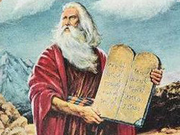
Diaconale gemeente in het OT Hoe God het geboden had
Deuteronomium 24:19-22
19 Wanneer gij uw oogst op uw akker afgeoogst, en een garf op den akker vergeten zult hebben, zo zult gij niet wederkeren, om die op te nemen; voor den vreemdeling, voor den wees en voor de weduwe zal zij zijn; opdat u de HEERE, uw God, zegene, in al het werk uwer handen.
[…]
22 En gij zult gedenken, dat gij een knecht in Egypteland geweest zijt; daarom gebiede ik u deze zaak te doen.

Slide 8
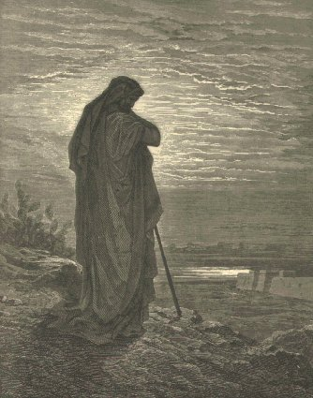
Diaconale gemeente in het OT Hoe de profeten Gods oordeel aanzeggen
Amos 5:11
11 Daarom, omdat gij den arme vertreedt en een last koren van hem neemt, zo hebt gij wel huizen gebouwd van gehouwen steen, maar gij zult daarin niet wonen; gij hebt gewenste wijngaarden geplant, maar gij zult derzelver wijn niet drinken.

Slide 9
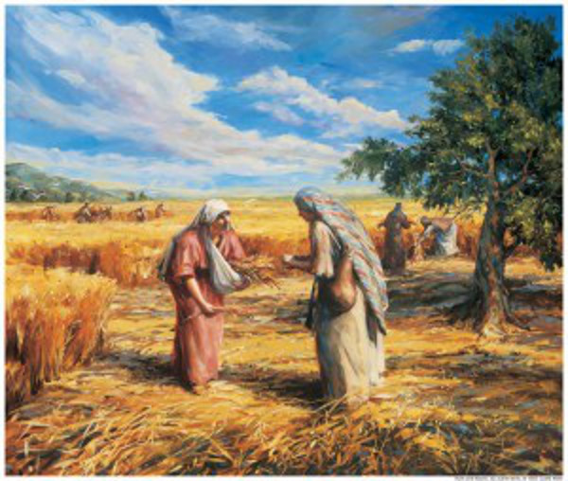
Diaconale gemeente in het OT Hoe het er in de praktijk aan toeging
Ruth 2:15, 16
15 Als zij nu opstond, om op te lezen, zo gebood Boaz zijn jongens, zeggende: Laat haar ook tussen de garven oplezen, en beschaamt haar niet.
16 Ja, laat ook allengskens van de handvollen voor haar wat vallen, en laat het liggen, dat zij het opleze, en bestraft haar niet.

Slide 10
Diaconale gemeente in het NT
Het onderwijs van Christus
De eerste christengemeente
De instelling van het diakenambt
De praktijk van de armenzorg

Slide 11
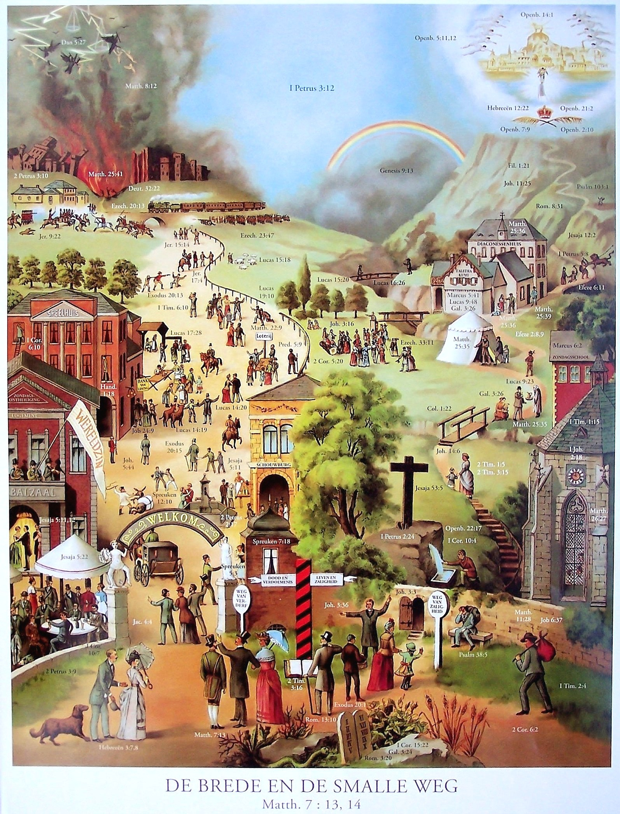
Diaconale gemeente in het NT Het onderwijs van Christus
Noodzaak, Matth. 10:42
“En zo wie een van deze kleinen te drinken geeft […] hij zal zijn loon geenszins verliezen.”
Vanzelfsprekend, Joh. 13:29
“Want sommigen meenden, […] dat hem Jezus zeide: […] dat hij den armen wat geven zou.”
Bestraffend, Matth. 23:14
“Wee u, […] want gij eet de huizen der weduwen op, en dat onder den schijn van lang te bidden; “
Radicaliteit, Luk. 3:11
“Die twee rokken heeft, dele hem mede, die geen heeft; en die spijze heeft, doe desgelijks.”
Geestelijke dimensie, Matth. 5:3
“Zalig zijn de armen van geest; want hunner is het Koninkrijk der hemelen.”
Relatief, Matth. 26:11
“Want de armen hebt gij altijd met u, maar Mij hebt gij niet altijd.”

Slide 12
Diaconale gemeente in het NT De eerste christengemeente
Handelingen 4:32-37
“32 En de menigte van degenen, die geloofden, was een hart en een ziel; en niemand zeide, dat iets van hetgeen hij had, zijn eigen ware, maar alle dingen waren hun gemeen. […]
34 Want er was ook niemand onder hen, die gebrek had; want zovelen als er bezitters waren van landen of huizen, die verkochten zij, en brachten den prijs der verkochte goederen, en legden dien aan de voeten der apostelen.
35 En aan een iegelijk werd uitgedeeld, naar dat elk van node had.
36 En Joses, van de apostelen toegenaamd Barnabas (hetwelk is, overgezet zijnde, een zoon der vertroosting), een Leviet, van geboorte uit Cyprus,
37 Alzo hij een akker had, verkocht dien, en bracht het geld, en legde het aan de voeten der apostelen.”

Slide 13
Diaconale gemeente in het NT De instelling van het diakenambt
Handelingen 6:1-7
Veel moeten we opmaken uit het (tekst)verband
De nieuw gekozenen worden hier geen diakenen genoemd
Hun taakomschrijving wordt niet gegeven
Is de diaken nu dienaar of coördinator?
Opvallend is dat deze mannen Griekse namen hebben

Slide 14
Diaconale gemeente in het NT De praktijk van de armenzorg
De diakenteksten
De collecteteksten
Aansporingen tot zorg voor de armen

Slide 15
Diaconale gemeente in de belijdenisgeschriften
Heidelberger catechismus
Antw. 32 : Omdat ik door het geloof een lidmaat van Christus en alzo zijner zalving deelachtig ben , opdat ik zijn naam belijde , en mijzelf tot een levend dankoffer Hem offere , en met een vrije en goede consciëntie in dit leven tegen de zonde en den duivel strijde , en hiernamaals in eeuwigheid met Hem over alle schepselen regere.
Antw. 103: […] en dat ik, inzonderheid op den Sabbat, dat is, op den rustdag, tot de gemeente Gods naarstiglijk kome , om Gods Woord te horen, de Sacramenten te gebruiken , God den Heere openlijk aan te roepen , en den armen Christelijke handreiking te doen […]
Nederlandse geloofsbelijdenis
Art. 30: […] opdat ook de armen en bedrukten geholpen en getroost worden, naar dat zij van node hebben. Door dit middel zullen alle dingen in de Kerk wel en ordelijk toegaan, wanneer zulke personen verkoren worden die getrouw zijn, en naar den regel dien de heilige Paulus daarvan geeft in den brief aan Timótheüs.
Art. 31: Wij geloven dat de dienaars des Woords Gods, ouderlingen en diakenen tot hun ambten behoren verkoren te worden door wettige verkiezing der Kerk, met aanroeping van den Naam Gods en goede orde, gelijk het Woord Gods leert.

Slide 16
Diaconale gemeente in het bevestigingsformulier
Aangaande de diakenen […]
Ten eerste, dat zij in alle getrouwigheid en naarstigheid de aalmoezen en goederen, die aan de armen gegeven worden, verzamelen en bewaren; ja, ook vlijtig zijn, om te helpen toezien, dat tot hulp der armen, vele goede middelen gevonden mogen worden. Het tweede deel van hun ambt bestaat in de uitdeling, waartoe vereist wordt, niet alleen onderscheidingsgave en voorzichtigheid, om de aalmoezen niet te besteden dan waar het van node is, maar ook blijmoedigheid en eenvoudigheid om met een bewogen hart en toegenegen gemoed de armen te helpen […] niet alleen met uiterlijke gift, maar ook met troostelijke redenen […]
En gij diakenen, zijt vlijtig in de verzameling der aalmoezen, voorzichtig en blijmoedig in het uitreiken ervan. Komt den bedrukten te hulp; verzorgt de rechte weduwen en wezen; bewijst weldadigheid aan alle mensen maar inzonderheid aan de huisgenoten des geloofs. […]
Voorziet de diakenen met goede middelen tot hulp der armen. Zijt weldadig, gij rijken, geeft mild. En deelt gaarne mede. [..]
Insgelijks de diakenen, in het naarstig ontvangen en mild en voorzichtig uitdelen der aalmoezen aan de armen, ook mede in het lieflijk vertroosten van deze met Uw heilig Woord […]

Slide 17
Diaconale gemeente in de Romeinse artikelen
IV Van de ambten
Aan de diakenen is toebetrouwd
de dienst der barmhartigheid jegens gemeente en wereld, inzonderheid door bijstand en vertroosting aan hen, die verpleging en verzorging behoeven, die moeilijkheden hebben in het gezinsleven, die maatschappelijk zijn ontspoord of zich in stoffelijke nood bevinden;
de taak om, staande temidden van de sociale noden van het volk, hun kennis dienaangaande dienstbaar te maken aan de voorlichting van de Kerk, opdat deze ook overheid en samenleving wijze op haar roeping, de gerechtigheid te betrachten;
de ambtelijke tegenwoordigheid bij de kerkdienst, in het bijzonder ook voor de leiding van het inzamelen van de liefdegaven en het dienen aan de tafel des Heren;
XIX Van de dienst der barmhartigheid
Krachtens de gemeenschap in het Heilig Avondmaal en in navolging van haar Heer vervult de gemeente haar diaconale opdracht in de Kerk en in de wereld.
De leden der gemeente geven door werken der barmhartigheid gehoor aan de roeping tot onderling dienstbetoon en tot bijstand aan hen, die lichamelijk, zedelijk of maatschappelijk in nood verkeren, en dragen de arbeid der diakenen.

Slide 18
Diaconale gemeente in de ordinantiën
Inhoudsopgave
I Het diaconaat
II Het college van diakenen
III De diaconie
IV De bredere diaconale organen
V Diaconale gelden en goederen
VI Beheer en toezicht
VII De organisatie van het toezicht
VIII Het toezicht op de diaconale bezittingen
Artikel 1 Het diaconaat
1. De gemeente, in al haar leden geroepen tot de dienst van de barmhartigheid, beantwoordt,
onder de leiding of door de arbeid van de diakenen, aan deze roeping in het diaconaat.
[…]
Artikel 2 De diakenen
1. De diakenen bevorderen door hun voorlichting en leiding dat de gemeenteleden gehoor
geven aan hun diaconale roeping.
[…]

Slide 19
Van diakenen-diaconaat
richting
Gemeente-diaconaat
Verandering nodig
Inzicht door verandermodel

Slide 20
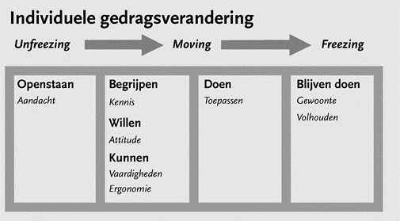
Model Kurt Lewin

Slide 21
Basis voor echte verandering
is
GENADE
Anders willen
Anders denken
Anders doen

Slide 22
Diaconale gemeente
Do’s en don’ts
Bewustwording jongeren
Aandacht n de prediking
Gavenbank
Diaconaal huisbezoek
…….
Alles willen regelen
Geen grenzen stellen
Mensen niet waarderen
Initiatieven niet serieus nemen
.……

Slide 23
